Slide 1
Cursor ile
Tez Takip Sistemi
YAPAY ZEKA DESTEKLI YAZILIM ARAÇLARI · SUNUM ÖDEVI
Yapay zeka destekli bir kod editörüyle lisansüstü tez takip uygulaması geliştirmek: sonuçlar, hatalar ve değerlendirme
Serhat Altınmakas
2 Kasım 2026
Notes:
Merhaba. Bu sunumda Cursor’u tanıtacağım ve onunla geliştirdiğim lisansüstü tez takip sistemini göstereceğim. Uygulamayı evde hazırladım; burada çalışan sonucu, kullandığım promptları, karşılaştığım hataları ve yaptığım düzeltmeleri anlatacağım.

Slide 2




Cursor nedir, kimin için?
01 · ARACIN TANITIMI
Yapay zekâyı editörün merkezine koyan, VS Code tabanlı bir kod editörü. Kod yazdırır, açıklatır, düzelttirir.
Geliştiriciler
Yazılım ekipleri
Günlük kodlamayı hızlandırmak isteyenler
Ortak kurallar, kod inceleme, yönetim
Geliştirici: Anysphere
Platform: Windows, macOS, Linux
Uyumluluk: VS Code eklentileri, temaları ve kısayolları çalışır
Öğrenciler
Prototipçiler
Proje ödevleri, yeni teknoloji öğrenme
Fikri hızla çalışan uygulamaya dönüştürenler
Notes:
Cursor, Anysphere’in geliştirdiği, VS Code’un üzerine kurulmuş bir editör. VS Code kullanan biri için geçiş çok kolay: eklentiler, tema ve kısayollar aynen taşınıyor. Fark, yapay zekânın bir eklenti değil editörün merkezinde olması. Hedef kitle geniş: tek başına çalışan geliştiriciden ekiplere, öğrencilere ve hızlı prototip çıkarmak isteyenlere kadar.

Slide 3
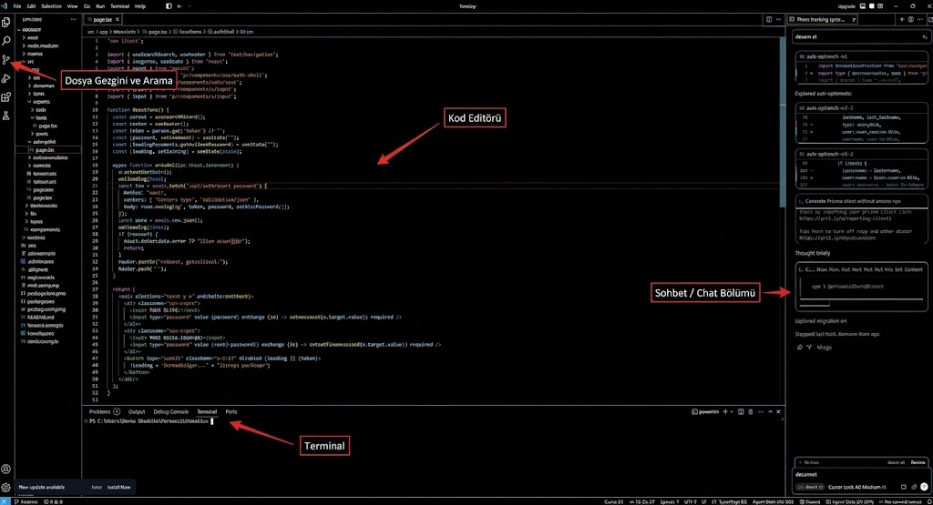
Cursor’un çalışma alanı
01 · ARACIN TANITIMI
Sol
Dosya gezgini ve arama
Orta
Kod editörü ve terminal
Sağ
Agent / sohbet paneli
Notes:
Burada Cursor’u ilk açtığımızda gördüğümüz ekran var. Görünüm VS Code ile neredeyse aynı: solda dosyalar, ortada editör ve terminal. Asıl fark sağdaki Agent paneli; tüm yapay zekâ etkileşimi orada oluyor.

Slide 4






Temel özellikler
02 · TEKNIK ÖZELLIKLER
Agent
Tab tamamlama
Bulut ajanları
Görevi planlar, birçok dosyayı düzenler, terminal komutu çalıştırır
Sonraki birkaç satırlık düzenlemeyi tahmin eder, Tab ile kabul edilir
Görevleri bulutta, yerel çalışmayla paralel yürütür
Rules, Skills, MCP
Bugbot
Model seçimi
Proje kuralları ve harici araç bağlantılarıyla ajan özelleştirilir
Pull request’leri otomatik inceleyip hata arar
Cursor’un kendi modelleri, Auto modu ve üçüncü taraf modeller
Notes:
Cursor’un merkezinde Agent var: bir isteği alıp planlıyor, birden çok dosyayı düzenliyor ve terminalde komut çalıştırabiliyor. Tab tamamlama yazarken sonraki düzenlemeyi tahmin ediyor. Bulut ajanları görevleri arka planda yürütüyor. Rules, Skills ve MCP ile ajanın davranışını projeye göre ayarlayabiliyoruz. Bugbot pull request incelemesi yapıyor. Model tarafında Cursor’un kendi modelleri ve üçüncü taraf modeller arasında seçim yapılabiliyor.

Slide 5

Agent nasıl çalışıyor?
02 · TEKNIK ÖZELLIKLER
1
2
3
4
5
Prompt
Planlama
Uygulama
İnceleme
Onay
İstek doğal dille yazılır
Ajan projeyi tarar, adımları belirler
Dosyaları yazar, komut çalıştırır
Değişiklikler satır satır gösterilir
Geliştirici kabul eder ya da düzeltir
Son söz geliştiricide: ajanın yaptığı her değişiklik incelenip onaylanmadan projeye “bitti” denmemeli.
Notes:
Agent’ın çalışma döngüsü beş adımda özetlenebilir. Prompt yazılır, ajan projeyi tarayıp plan çıkarır, dosyaları yazar ve gerekirse terminal komutu çalıştırır. Sonra değişiklikleri fark görünümünde gösterir ve onay geliştiricide kalır. Kendi projemde de gördüğüm gibi bu son adım çok önemli; ajan bazı işleri yapmadan “tamam” diyebiliyor.

Slide 6
Kurulum kolay, kullanım ücretli katmanlı
02 · KURULUM VE KULLANIM KOŞULLARI
Kurulum
Bireysel planlar (aylık)
cursor.com’dan indir, kur
VS Code ayarlarını içe aktar
Hesapla giriş yap
Proje klasörünü aç
Agent paneline promptu yaz
Plan | Ücret | Öne çıkan
Free | $0 | Sınırlı kullanım
Plus | $8 | Temel kullanım, Cursor modelleri
Premium | $30 | 4× kullanım, bulut ajanları, Bugbot
Super | $100 | 15× kullanım
Ultra | $200 | 50× kullanım
Yeni müşteri fiyatları, Ekim 2026. Eski Pro ($20) planı mevcut abonelerde sürüyor. Kaynak: cursor.com
Notes:
Kurulum çok basit: indirip kuruyoruz, ilk açılışta VS Code ayarlarını içe aktarabiliyoruz, giriş yapıp proje klasörünü açıyoruz. Fiyatlandırma Ekim 2026’da değişti; yeni müşteriler için ücretsiz katman ve 8 dolardan başlayan planlar var. Üçüncü taraf modeller Premium ve üstünde, API fiyatıyla ayrıca ücretlendiriliyor. Ben bu projede [kullandığınız planı yazın] planını kullandım.

Slide 7
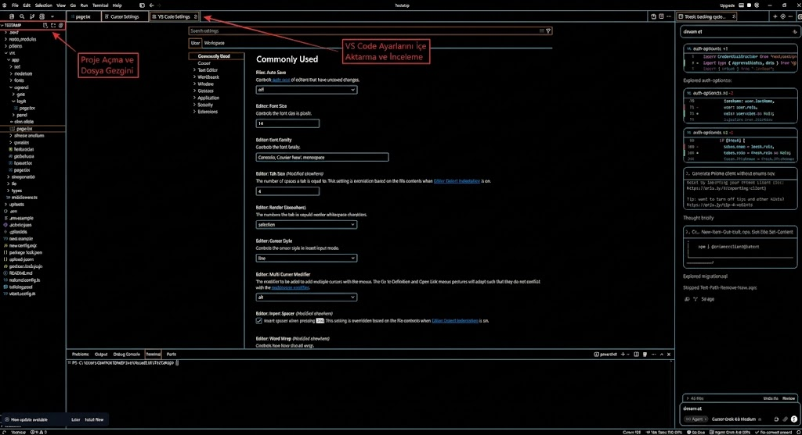
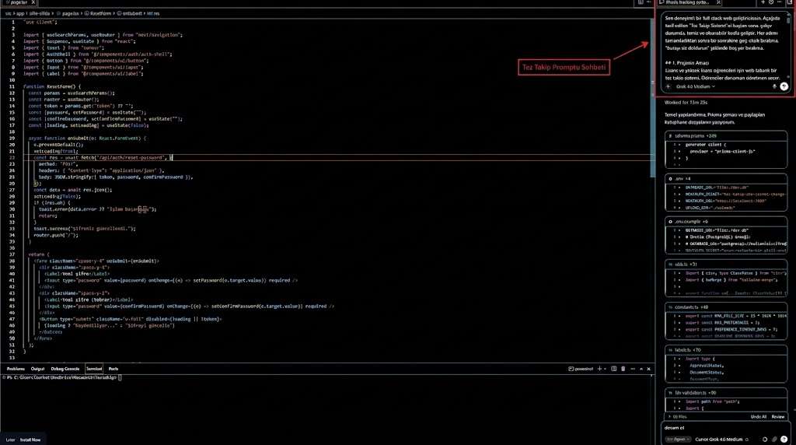


İçe aktarma ve sohbet paneli
02 · TEKNIK ÖZELLIKLER
[Ekran görüntüsü: İçerik aktarımı]
[Ekran görüntüsü: Sohbet / Agent paneli]
VS Code ayarlarını içe aktarma / proje açma
Tez takip promptunun verildiği sohbet
VS Code’dan eklenti, tema ve kısayollar tek tıkla taşınır.
Prompt, mod (Agent/Ask) ve model seçimi bu panelden yapılır.
Notes:
Solda ilk kurulumdaki içe aktarma ekranı var; VS Code’daki ayarlarımı buradan taşıdım. Sağda ise asıl çalıştığım yer olan sohbet paneli: tez takip sistemi promptunu buraya yapıştırdım, Agent modunu ve modeli buradan seçtim.

Slide 8
Lisansüstü Tez Takip Sistemi
03 · UYGULAMA
Sıfırdan prototip: öğrenci danışman seçer ve tez dosyalarını yükler, danışman ilerlemeyi takip eder, yönetici süreci yönetir. Tüm veriler örnektir.
Öğrenci
Danışman
Yönetici
3 sıralı danışman tercihi; Word, PDF, PowerPoint yükleme; sürüm geçmişi
Tercih kabul/ret, dosya inceleme ve yorum, son tarih, görüşme kaydı
Danışman onayı, elle atama, bölüm ve dönem, CSV raporları
Next.js 14
TypeScript
Prisma + SQLite
NextAuth
Tailwind + shadcn/ui
Zod
Vitest
Notes:
Ödevdeki seçeneklerden sıfırdan prototip hazırlamayı seçtim. Sistemde üç rol var. Giriş ekranında kullanıcı daha kimlik bilgisi girmeden öğrenci, danışman ya da yönetici girişini seçiyor. Teknoloji yığını Next.js, TypeScript, Prisma ve SQLite. Gerçek kişisel veri kullanılmadı; tüm hesaplar ve tez kayıtları seed betiğiyle üretilen örnek veriler.

Slide 9
Dört adımda geliştirme
03 · GELIŞTIRME SÜRECI
ADIM 1
ADIM 2
ADIM 3
ADIM 4
Prompt tasarımı
1. Cursor turu
İnsan kontrolü
2. Cursor turu
Gereksinimler 12 bölümlük bir prompta dönüştürüldü: roller, veri modeli, çalışma sırası
Altyapı, giriş/kayıt ve öğrenci paneli hazır; danışman ve yönetici ekranları yok
Proje kurulup incelendi, eksikler listelendi, takip promptu yazıldı
Danışman ve yönetici panelleri, seed verisi, testler, Türkçe README eklendi
Notes:
Süreç dört adımda ilerledi. Önce ihtiyaçlarımı ayrıntılı bir prompta dönüştürdüm. Cursor ilk turda altyapıyı ve öğrenci tarafını yazdı ama danışman ve yönetici ekranlarını hiç oluşturmadı. Projeyi kurup inceledim, eksikleri listeledim ve bir takip promptu verdim. İkinci turda eksik paneller, örnek veri, testler ve README tamamlandı.

Slide 10
Üç turda yaklaşık %90
03 · SONUÇ
%55
~%90
2. tur sonrası
3. tur sonrası
Danışman ve yönetici giriş yapınca 404 hatası
Tüm roller çalışıyor; Kayıt ve Test aşamasındaki hatalar kaldı
Oranlar, prompttaki adımlık çalışma sırasına göre yapılan inceleme sonucudur.
Notes:
İlk tur sonunda uygulama yaklaşık yüzde 55 seviyesindeydi; öğrenci tarafı çalışıyordu ama danışman veya yönetici giriş yaptığında 404 sayfası çıkıyordu. Takip promptundan sonra oran yüzde 90’a çıktı. Bu yüzdeleri, prompttaki dokuz adımlık çalışma sırasını tek tek kontrol ederek hesapladım.

Slide 11
Üç prompt, üç amaç
03 · KULLANILAN TEMEL PROMPTLAR
Ana prompt
“Sen deneyimli bir full-stack web geliştiricisisin… Ana sayfa bir KARŞILAMA EKRANIDIR. Kullanıcı daha kimlik bilgisi girmeden önce rolünü seçer…”
Takip
“12. maddedeki çalışma sırasına devam et: danışman panelini, yönetici panelini, seed betiğini, testleri ve Türkçe README’yi tamamla.”
Düzeltme
“npx tsc --noEmit çıktısındaki tüm tip hatalarını düzelt ve PDF için iframe önizleme ekle; npm run build ve npm test hatasız geçsin.”
Notes:
Ana prompt 12 bölümden oluşuyordu: amaç, teknoloji yığını, roller, giriş akışı, danışman tercihi, dosya yükleme, tez süreci, paneller, veri modeli, güvenlik, teslim edilecekler ve çalışma sırası. Özellikle “çalışma sırası” bölümü işe yaradı; takip promptunda sadece “12. maddeye devam et” demek yetti. Üçüncü prompt, ikinci turdan kalan tip hataları ve PDF önizleme için yazıldı. [Gerçekte kullandığınız prompt metni farklıysa burayı güncelleyin.]

Slide 12
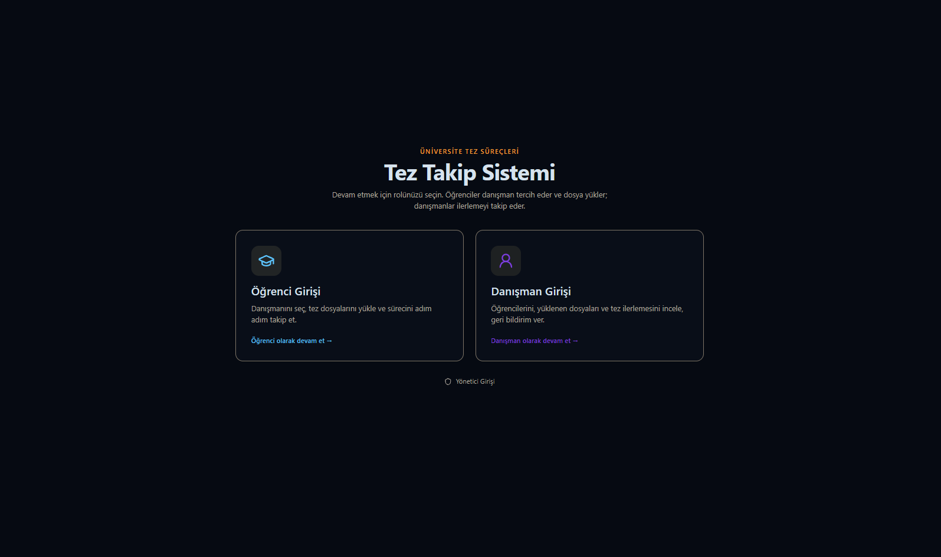
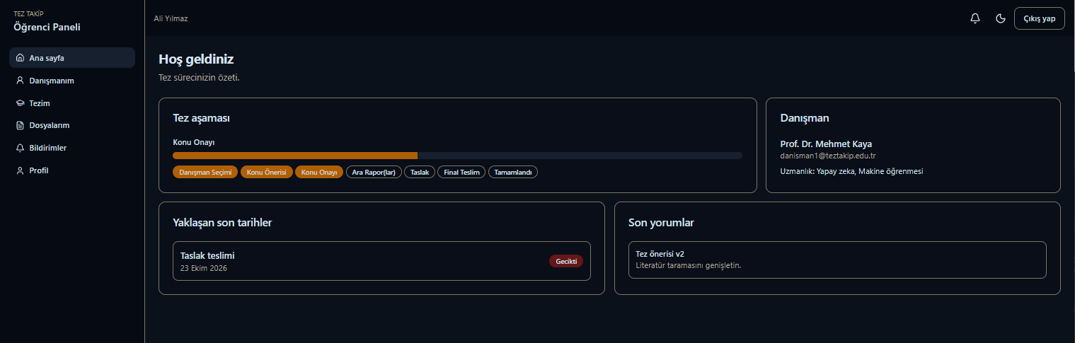


Giriş ekranı ve öğrenci paneli
03 · ÇALIŞAN UYGULAMA
[Ekran görüntüsü: Rol seçim ekranı]
[Ekran görüntüsü: Öğrenci paneli]
localhost:3000 — Öğrenci / Danışman girişi
ogrenci1 — danışman kartı, dosyalar
Rol, kimlik bilgisi girilmeden önce seçiliyor.
Tez aşaması, danışman bilgisi ve yüklenen dosyalar tek ekranda.
Notes:
Şimdi çalışan uygulamaya geçiyorum. Solda karşılama ekranı: kullanıcı önce öğrenci mi danışman mı olduğunu seçiyor, sonra o role ait giriş sayfasına gidiyor. Sağda ogrenci1 hesabıyla öğrenci paneli: tez aşaması, danışman kartı ve dosyalar. [Burada 3-5 dakikalık demo videosunu da açabilirsiniz.]

Slide 13
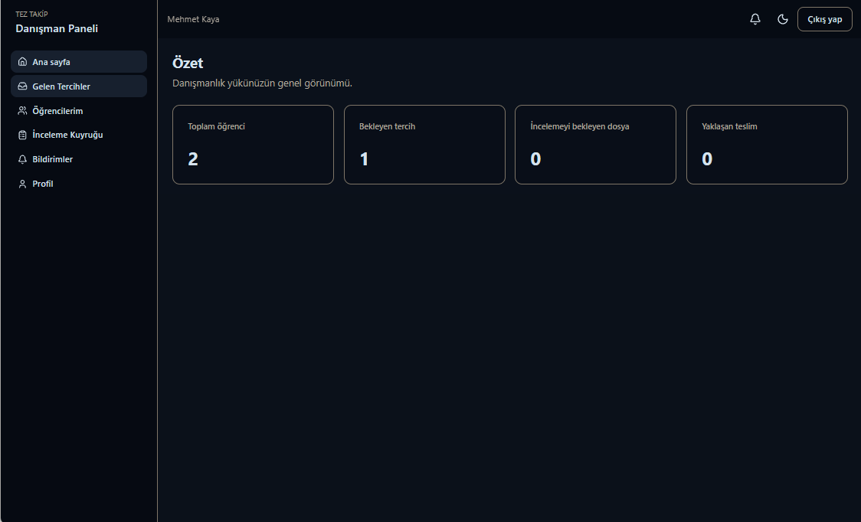
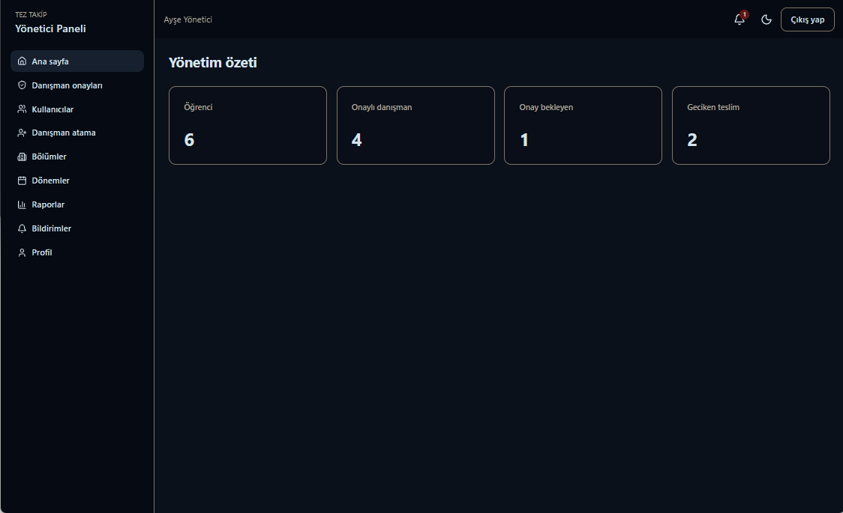


Danışman ve yönetici panelleri
03 · ÇALIŞAN UYGULAMA
[Ekran görüntüsü: Danışman paneli]
[Ekran görüntüsü: Yönetici paneli]
danisman1 — gelen tercihler, inceleme kuyruğu
admin — danışman onayı veya raporlar
Tercihleri kabul/ret eder, dosyalara durum ve yorum verir.
Danışman hesaplarını onaylar, doluluk raporunu CSV olarak indirir.
Notes:
Danışman panelinde gelen tercihler ve inceleme kuyruğu var; danışman her dosyaya “inceleniyor”, “düzeltme gerekli” ya da “onaylandı” durumu verip yorum yazabiliyor. Yönetici panelinde ise onay bekleyen danışmanlar, elle atama ve raporlar bulunuyor. Bu iki panel ilk turda hiç yoktu; ikinci turda eklendi.

Slide 14

Cursor’un doğru yaptığı işler
04 · DEĞERLENDIRME
Rol seçimli karşılama ekranı ve role özel giriş/kayıt sayfaları
İlişkileri doğru kurulmuş Prisma veri modeli
Dosya türü ve MIME doğrulaması, yetki kontrollü indirme
Sıralı tercih, kontenjan ve 7 günlük süre aşımı kuralları
Seed ile 12 deneme hesabı ve örnek tez verisi
Türkçe arayüz, açık/koyu tema, mobil uyumlu menü
İş kuralları için 3 test dosyası (Vitest)
Kurulum ve hesap listesi içeren Türkçe README
Notes:
Cursor’un güçlü olduğu yerler: ayrıntılı prompttaki yapısal istekleri büyük ölçüde doğru uyguladı. Rol seçimli giriş akışı, veri modeli, dosya güvenliği, tercih sırasının ilerlemesi gibi iş kuralları ve örnek veriler doğru çıktı. Özellikle sunucu tarafı yetki kontrolleri ve dosya doğrulaması beklediğimden iyiydi.

Slide 15
Karşılaşılan sorunlar
04 · HATALAR VE INSAN DÜZELTMELERI
Sorun | Etkisi | İnsan müdahalesi
2. turda danışman ve yönetici panelleri yazılmadı | Giriş sonrası 404 hatası | Eksikler tespit edildi, takip promptu verildi
Seed betiği ve deneme hesabı yoktu | Bölüm listesi boş, kayıt olunamıyor | Başlangıç verisi istendi, seed eklendi
SQLite için enum’lar metne çevrildi, tipler güncellenmedi | 28 TypeScript hatası; npm run build başarısız | Hata çıktısı incelendi, düzeltme promptu yazıldı
PDF önizleme eklenmedi | Dosyalar yalnızca indirilebiliyor | Ek prompt ile istendi
Teslim edilen dev.db boştu | README’deki hesaplarla giriş yapılamıyor | npx prisma db seed çalıştırıldı
Notes:
En kritik sorun, Cursor’un ilk turda işin yarısını yapıp kalan adımları sessizce bırakmasıydı: danışman ve yönetici panelleri hiç yoktu, giriş yapınca 404 alınıyordu. İkinci turda bir yan etki çıktı: SQLite enum desteklemediği için alanları metne çevirmiş ama tip tanımlarını güncellememiş; 28 TypeScript hatası oluştu ve geliştirme sunucusu çalışsa da üretim derlemesi başarısız oldu. Bu hataların hiçbirini Cursor kendisi bildirmedi; projeyi kurup derleyerek ve dosyaları tek tek kontrol ederek tespit ettim. [Düzeltme promptunun sonucunu buraya ekleyin.]

Slide 16



Güvenlik, gizlilik, maliyet
04 · KISA DEĞERLENDIRME
Güvenlik
Gizlilik
Maliyet
Agent terminal komutu çalıştırabilir; otomatik çalıştırma onaylı tutulmalı
Üretilen yetki ve dosya erişim kodu mutlaka insan gözüyle incelenmeli
Kod, yanıt üretmek için bulut modellerine gönderilir
Privacy Mode: Cursor’a göre kod saklanmaz, eğitimde kullanılmaz
Projede gerçek kişisel veri kullanılmadı
Ücretsiz katman denemeye yeter
Yoğun Agent kullanımı ücretli plan ister
Bu projede: 0 fakat 3 farklı hesap kullanıldı. 4. hesap ile proje eksiksiz bitirilebilirdi ama daha fazla free account kullanımına izin verilmedi.
Notes:
Güvenlik açısından en önemli nokta, ajanın terminalde komut çalıştırabilmesi; bu yüzden otomatik çalıştırmayı onaylı tutmak gerekiyor. Ayrıca ajanın yazdığı yetki kontrolü gibi kritik kodlar mutlaka incelenmeli. Gizlilikte kodumuz bulut modellerine gidiyor; Privacy Mode açıkken Cursor kodu saklamadığını ve eğitimde kullanmadığını belirtiyor. Maliyette ücretsiz katman denemeye yetiyor, ama bu büyüklükte bir projede Agent’ı yoğun kullanınca ücretli plan gerekiyor.

Slide 17
Cursor, Devin Desktop ve Zed
04 · KARŞILAŞTIRMA
 | Cursor | Devin Desktop | Zed
Temel yapı | VS Code çatalı | Cognition’ın aracı; eski adı Windsurf | Rust ile sıfırdan yazılmış, GPU hızlandırmalı
Yapay zekâ | Editör içi Agent ve bulut ajanları | Paralel ajanlar için “komuta merkezi” | Kendi ajanı + harici ajanlar (ACP)
Öne çıkan | Tab tamamlama, geniş model seçimi | Zamanlanmış görevler, CI düzeltme, PR inceleme | Hız, ortak düzenleme, açık kaynak
Başlangıç | Ücretsiz; Plus $8/ay | Ücretsiz; Pro $20/ay | Ücretsiz (kendi API anahtarıyla); Pro ücretli
Kaynaklar: cursor.com, everydev.ai (Devin Desktop), zed.dev — Ekim 2026
Notes:
Karşılaştırma araçlarıyla uygulama yapmadım; temel özellikler üzerinden karşılaştırıyorum. Devin Desktop, Cognition’ın aracı; eski adı Windsurf. Tek bir editör ajanından çok, birden fazla ajanı paralel yöneten bir komuta merkezi gibi konumlanıyor. Zed ise Rust ile sıfırdan yazılmış, çok hızlı ve açık kaynak bir editör; yapay zekâ tarafında kendi ajanının yanında Claude Code gibi harici ajanları ACP protokolüyle bağlayabiliyor ve kendi API anahtarınızla ücretsiz kullanılabiliyor. Cursor bu ikisinin ortasında: VS Code alışkanlığını koruyup en olgun editör içi ajan deneyimini sunuyor.

Slide 18
Cursor kimler için uygun?
05 · SONUÇ
Uygun
Dikkatli kullanılmalı
Öğrenci projeleri ve hızlı prototipler
CRUD ağırlıklı web uygulamaları
VS Code’a alışkın geliştiriciler
Mevcut projeye özellik ekleyen ekipler
Kodu okumadan teslim almak isteyenler
Gizli kurumsal kod (Privacy Mode şart)
Güvenlik açısından kritik sistemler
Cursor işi hızlandırıyor; ama “bitti” demeden önce derlemek, test etmek ve gözden geçirmek hâlâ insanın işi.
Notes:
Sonuç olarak Cursor, öğrenci projeleri, prototipler ve standart web uygulamaları için çok verimli; benim projemde iki promptla tam rollü bir sistem çıktı. Ama ajan eksik bıraktığı işleri her zaman söylemiyor; bu yüzden kodu okumadan, derlemeden ve test etmeden teslim almak doğru değil. Gizli kod ve güvenlik açısından kritik sistemlerde ek önlem gerekiyor.

Slide 19
Teşekkürler
SORU-CEVAP
Sorularınızı bekliyorum.
Serhat Altınmakas
Notes:
Dinlediğiniz için teşekkürler. Canlı demoda bir sorun çıkarsa yedek video bağlantısı burada. Sorularınızı alabilirim.

